Slide 1
Li-ion Battery 2nd Protection
Reported ： 台北工程部
Date : Apr. 1st 2017

Slide 2
Agenda
鋰電池二次保護IC架構介紹
RICOH鋰電池二次保護IC產品線
重點功能

Slide 3
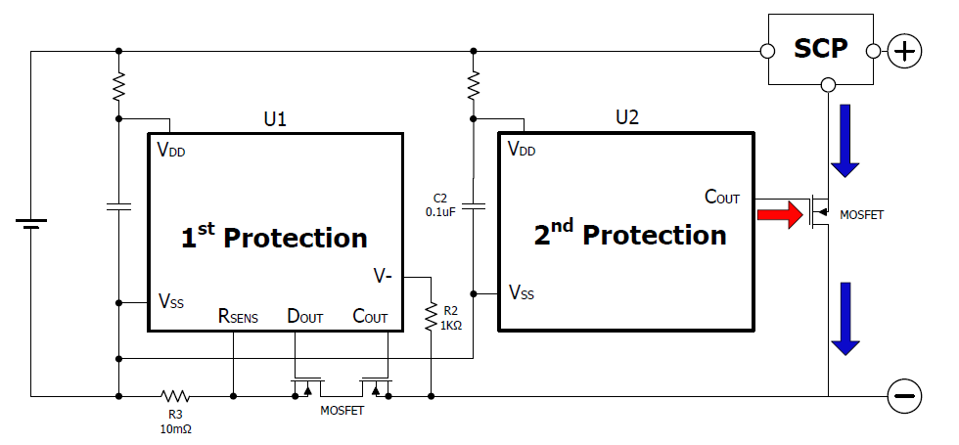
鋰電池二次保護IC架構介紹
Li-ion Battery
Charger
當U1 OVP失效，U2 OVP形成二次保險的作用，COUT輸出H(如上圖紅色箭頭)，MOSFET導通將SCP燒毀，達成永久斷開充放電路徑的狀態(如上圖藍色箭頭)。
Notes:
‧有些Pack廠自己有做cell，為了降低Total BOM Cost，常會在cell端加上PTC或breaker來取代二次保護IC+SCP(Self Control Protector)。
‧最近部分台灣客戶會使用另一顆一次保護IC的過充電壓保護功能+MOSFET來取代二次保護IC+SCP(僅於一串應用上, ex: R5480 x 2pcs or R5486 x 2pcs)
，主要也為了cost down。
以上兩點皆為可恢復式保護，無法讓Pack造成永久性失效。
另外應注意挑選二次保護IC時，VDET1的最小值需大於一次保護IC VDET1的最大值，避免在一次保護還可工作時就燒毀SCP。
設計線路時，可在二次保護IC COUT後端的MOSFET和SCP之間預留一顆0Ω電阻的位置，在測試時先將0Ω移除，出貨前再將0Ω上件，避免測試時不小心燒毀SCP增加成本。

Slide 4
RICOH鋰電池二次保護IC產品線
 | R5434D | R5435N/K | R5437/38L | R5439K
Cell Numbers | 2/3/4/5 | 2/3 | 1/2/3 | 2/3/4
Maximum Voltage | 30V | 30V | 26V | 32V
Supply Current | 3.0uA (Typ) | 3.0uA (Typ) | 0.85uA (Typ) | 4.0uA (Typ)
Shutdown Current | — | 0.1uA (Max) | 0.1uA (Max) | Shutdown1: 2.5uA(Typ) Shutdown2: 0.2uA(Typ)
Over-charge Detection | 3.6V – 4.6V (Auto Release) | 4.1V – 4.55V (Auto Release) | 4.1V – 4.6V (Auto Release) | 4.2V – 4.6V (Auto Release)
Accuracy of Over-charge | +/-25mV(25℃） +/-30mV(0℃ – 60℃） | +/-20mV(25℃） +/-25mV(0℃ – 60℃） | +/-20mV(25℃） +/-25mV(0℃ – 60℃） | +/-20mV(25℃） +/-25mV(0℃ – 60℃）
Over-charge Delay Time | 1.5 sec | 2/4/6 sec | 2/4/6 sec | 2/4/6 sec
Timer Reset Delay | Yes | Yes | No | Selectable
External Interruption | Yes (CTLC pin) | No | No | No
Regulator Output | No | No | No | 3.3V (±2%) Iout (Max) = 2mA
Output Type | CMOS | CMOS | CMOS | CMOS
“H” level of Output | 3.7V (Typ) | 4.7V (Typ) | 4.7V (Typ) | 4.7V (Typ)
Main Application | Power tool, e-bike, cleaner | Laptop PC | Laptop PC | Laptop PC
Customer / Region | World Wide | World Wide | World Wide | World Wide
Package | SON-8 (2.9×3.0×0.9) | TSOT23-6 (2.9×2.8×0.85) DFN1616-6B (1.6×1.6×0.6) | DFN1814-6 (1.4x1.8x0.4) | DFN2020-8 (2.0x2.0.x0.6)
NEW!
For
RTC
Notes:
R5437L和R5438L規格相同，但Pin layout不一樣
有些台灣客戶會使用TI FG內的3.3V LDO支援RTC，但會較耗電。

Slide 5
重點功能
Timer Reset
Timing Chart 1 (Case : Off Pulse is short)
16ms
tVTR
tVTR
tVTR
tVTR
tVTR
VCn
(n=1,2,3,4)
Vdet1
Timer of
Overcharge Detector
ON
Off
Cout
Timer does Not Reset
Cout output H after tVDET1
Output Delay Time for Over-charge
(tVDET1)
Vdet1 Timer Reset Time ; 16ms±30% (25°C)
5 to 50ms (-30° to 70°C)
Notes:
一般Switching(Pulse) charger的Low duty是大於16ms，而在此張圖表中可以知道，Timer reset最主要的目的是在偵測Low duty(如圖紅線)，當Low duty小於16ms，表示不是Charger所造成的，當過充電壓發生並經過delay time後，Cout輸出H導通MOSFET去燒Fuse。

Slide 6
重點功能
Timer Reset
Timing Chart 2 (Case : Off Pulse is long enough)
16ms
tVTR
tVTR
tVTR
tVTR
VCn
(n=1,2,3,4)
Vdet1
Timer of
Overcharge Detector
ON
Off
Timer Reset
intVR
Cout
Vdet1 Timer Reset Time ; 16ms±30% (25°C)
5 to 50ms (-30° to 70°C)
Cout keeps Low
Notes:
當Low duty大於16ms，就把它當作是正常的充電，Timer會自動的reset，所以delay time會自動重新計數，Cout就不會輸出H導通MOSFET去燒Fuse，可讓Charger持續對電池充電並充飽，避免誤動作。

Slide 7
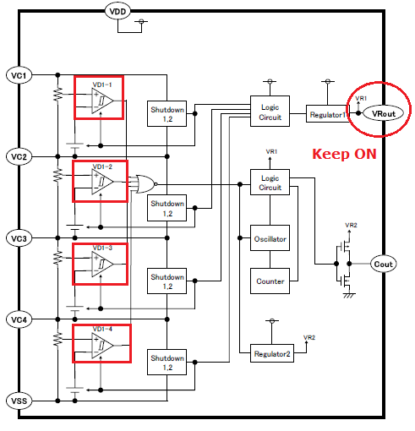
重點功能
R5439K Shutdown1 Mode
進入Shutdown1條件:
VCn < VSHT1n (3.8V)
進入Shutdown1後:
1. 該串OVP停止偵測
(進入省電模式)
2. VROUT (3.3V LDO)持續輸出
離開 Shutdown1條件:
VCn > VSHT1n (3.8V)
離開Shutdown1後:
該串OVP開始偵測
Notes:
R5439K有兩種Shutdown模式，蠻多客戶對此兩種模式不太清楚，在此大致上介紹Shutdown1和Shutdown2有何不同，以及兩者進入和release的條件。
Shutdown1指的是IC內部的比較器進入shutdown模式，如同R5439K支援4串，R5439K內部也有四個比較器，各個比較器都可以單獨進入shutdown模式，所以是針對各串cell電壓來做判斷，當進入Shutdown1時，VROUT可持續對後端裝置供電。
VSHT1n(Shutdown1偵測電壓為3.8V，不可調)

Slide 8
重點功能
R5439K Shutdown2 Mode
進入Shutdown2條件:
All VCn < VSHT1n (3.8V)
Any VCn < VSHT2n (2.5V)
進入Shutdown2後:
1. VROUT (3.3V LDO)停止輸出
2. Supply current只有0.2uA
離開 Shutdown2條件:
All VCn > VREL2n 或 Any VCn > VSHT1n
離開Shutdown2後:
VROUT (3.3V LDO)開始輸出
Notes:
Shutdown2指的是整顆IC進入shutdown模式，當進入Shutdown2時，VROUT停止對後端裝置供電。
進入Shutdown2條件: 所有cell必需進入Shutdown1，且任一cell低於VSHT2。
VSHT2n(Shutdown2偵測電壓，有2.3V~2.8V供客戶選擇by不同code)。
VREL2n(Shutdown2釋放電壓，通常為VSHT2n+VHYS2n(0.2V))。
If VSHT2=2.4V, the Shutdown2 release voltage is 2.6V (2.4V + 0.2V).

Slide 9
重點功能
R5439K Shutdown2 Mode (example)
假設VSHT1=3.8V、VSHT2=2.4V
當 VC1=2.3V (已低於VSHT2)
VC2=2.3V (已低於VSHT2)
VC3=2.5V (已低於VSHT1)
VC4=3.7V (已低於VSHT1)
此時IC已進入Shutdown2 mode
VREL2=VSHT2+0.2V=2.6V
如需離開Shutdown2 mode有兩種方式:
VC1、VC2、VC3需大於2.6V
任一cell電壓大於3.8V
Notes:
任一cell電壓大於3.8V的意思是將離開Shutdown1 mode，由於進Shutdown2的條件是所有cell進入Shutdown1，故任一cell離開Shutdown1等同於離開Shutdown2。

Slide 10
重點功能
R5439K VROUT和IOUT的輸出能力
VROUT=3.3V (fixed in data sheet)
VROUT=2.9V-3.75V (By laser trimming)
IOUT=2mA (25 ℃)
1.5mA (-40~85 ℃)
Notes:
在規格書上目前僅標示VROUT為3.3V LDO，RICOH私底下表示為2.9V~3.75V可調，但需考量到總量來評估是否符合生產成本，最好是先和RICOH討論再向客戶回報。
IOUT可提供1.5mA~2mA給後端裝置使用，Maximum Rating為3mA，相較於MM3625和bq2960的IOUT規格，R5439K明顯較有優勢。

Slide 11
預知詳情請洽…
FAE team
蕭翔文 (Alvin) alvin@aeneas.com.tw (02)8797-4259 #628
葉昇晏 (Allen) allen.ye@aeneas.com.tw (02)8797-4259 #635
許哲維 (Leon) leon@aeneas.com.tw (02)8797-4259 #636
王立文 (Leo) leo@aeneas.com.tw (02)8797-4259 #720
李柏翰 (Jesper) jesper@aeneas.com.tw (02)8797-4259 #639

Slide 12



